Slide 1
Ankara Üniversitesi
Dil ve Tarih-Coğrafya Fakültesi
Coğrafya Bölümü
COG 435 UZAK DOĞU
JAPONYA
Doç. Dr. Mutlu YILMAZ

Slide 2
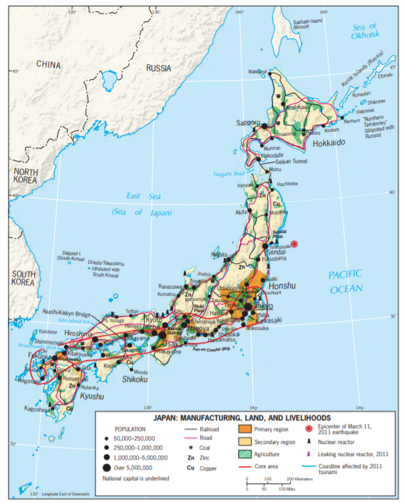
JAPONYA
Japonya Doğu Asya'da bir ada ülkesidir.
Büyük Okyanus'ta bulunan Japonya Japon Denizi'nden Çin, Kuzey Kore, Güney Kore ve Rusya'nın doğusuna, kuzeyde Ohotsk Denizi'nden güneyde Doğu Çin Denizi'ne ve Tayvan'a kadar uzanır.
Japonya 6.852 adadan oluşan bir takımadadır. Bu adaların en büyükleri olan Honshu, Hokkaido, Kyushu ve Shikoku adaları ülkenin %97'sini oluşturur.
Adaların çoğu dağlıktır ve bazıları yanardağlardan oluşur.
Japonya'nın en yüksek dağı olan Fuji Dağı bir yanardağdır.
COG 435 - UZAK DOĞU
Kaynak: de Bilij vd. 2011: 506.

Slide 3
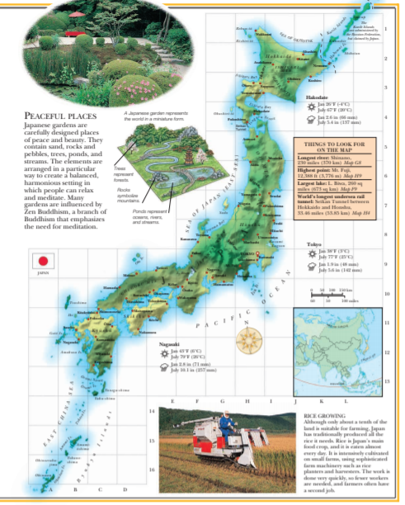
JAPONYA
Japonya, muson bölgesi ile ılıman bölgenin birleştiği noktada yer alır.
İklim, okyanusun ve karasal hava akımlarının etkisi altında genelde ılıman bir karakterlidir.
Genellikle dört mevsim yaşanır.
Kış, Pasifik kıyılarında güneşli ve yumuşak geçer.
Dağlık iç kısım ise dünyanın en karlı bölgelerinden biridir.
COG 435 - UZAK DOĞU
Japonya, dünyanın en yoğun nüfuslu ülkelerinden birisidir.
Halkın % 77’si şehirlerde yaşar. Şehirlerde yaşayan halkın % 58’i Tokyo, Osaka ve Nagoya’da toplanmıştır.
Kaynak: Adams vd. 2006: 185

Slide 4
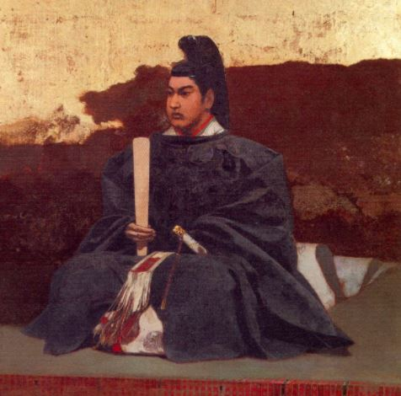
JAPONYA
Ekonomik Gelişim
Edo Dönemi
Edo yönetiminde ülkeyi Batı’dan koruma güdüsüyle, 250 yıl kadar sürecek katı bir izolasyon/içe kapanma politikasını uygulamaya konuldu.
Dış ticaret durduruldu.
Ülkeye giriş ve çıkış kapatıldı: Hatta yurtdışındaki Japonların bile yeniden Japonya’ya dönmesine izin verilmedi.
COG 435 - UZAK DOĞU

Slide 5
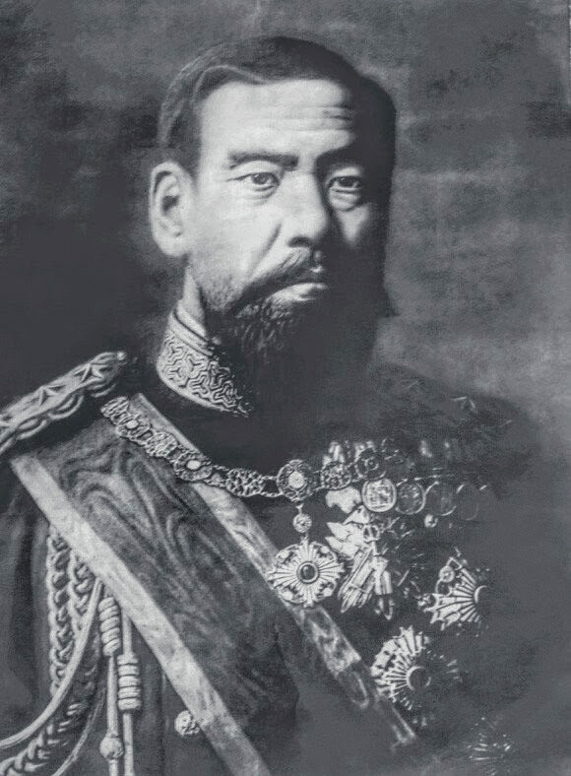
JAPONYA
Ekonomik Gelişim
Meiji Dönemi
Dönem modern Japonyanın başlangıcı sayılır. Bu dönemde ülke büyük bir restorasyondan geçmiş, batı ile ilişkiler çok gelişmiş, batı teknolojisi çok kısa sürede transfer edilmiş ve ülke her alanda müthiş bir ilerleme göstermiştir.
Feodal devirdeki sınıflar kaldırıldı.
Meşruti monarşi kuran bir anayasa hazırlandı.
1868-1898 arasındaki dönemde 2190 fabrika açıldı.
1870’te ilk demir yolu yapımına başlandı, 1890’da demir yolu uzunluğu 7200 kilometre oldu.
1871’de Daymiyo denen derebeylik sistemine son verildi, ülke vilayetlere bölündü. Valiler merkez tarafından atandı.
1871’de ilk gazete yayımlandı. Dört yıl sonra yayımlanan gazete ve dergilerin sayısı 100’ü buldu.
COG 435 - UZAK DOĞU

Slide 6
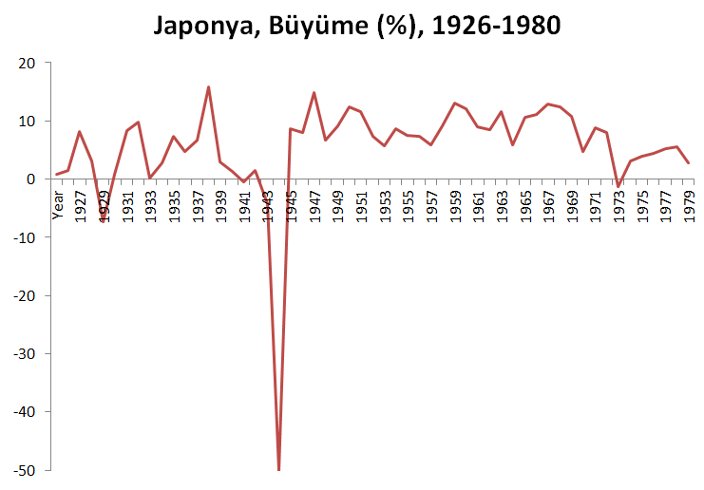
JAPONYA
COG 435 - UZAK DOĞU

Slide 7
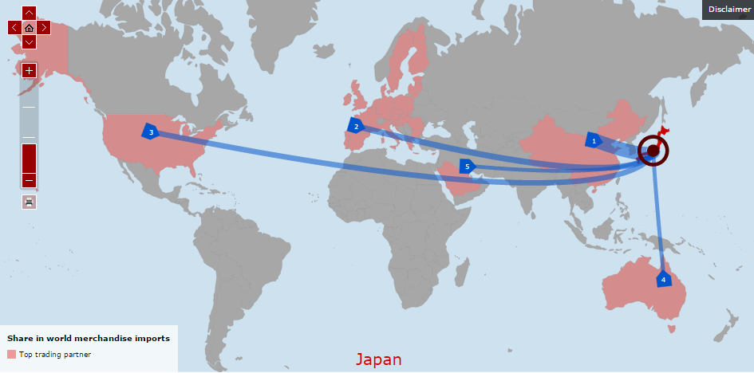
JAPONYA
Japonya İthalatında İlk 5 Ülke
COG 435 - UZAK DOĞU

Slide 8
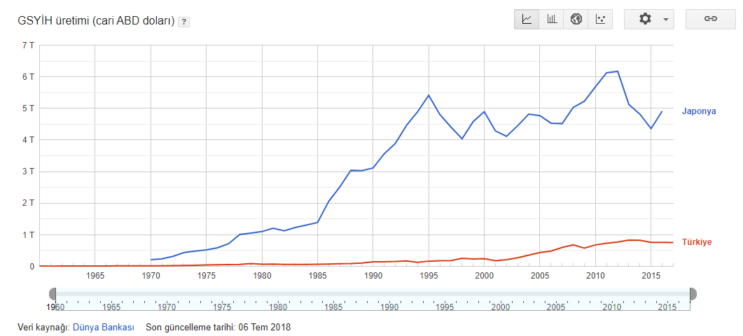
JAPONYA
COG 435 - UZAK DOĞU

Slide 9
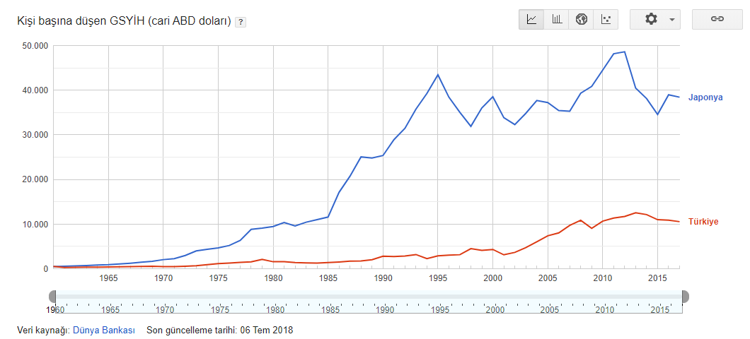
JAPONYA
COG 435 - UZAK DOĞU

Slide 10
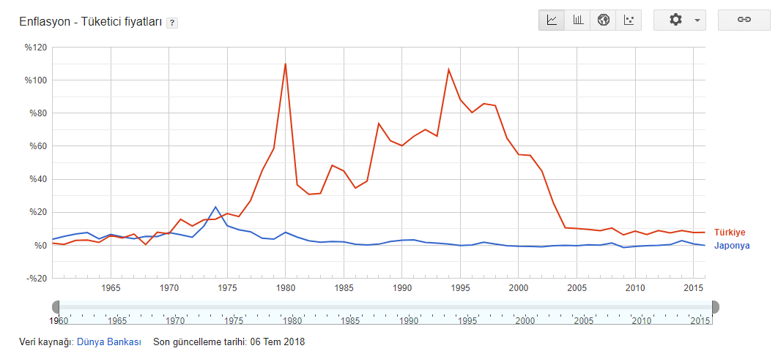
JAPONYA
COG 435 - UZAK DOĞU

